Slide 1
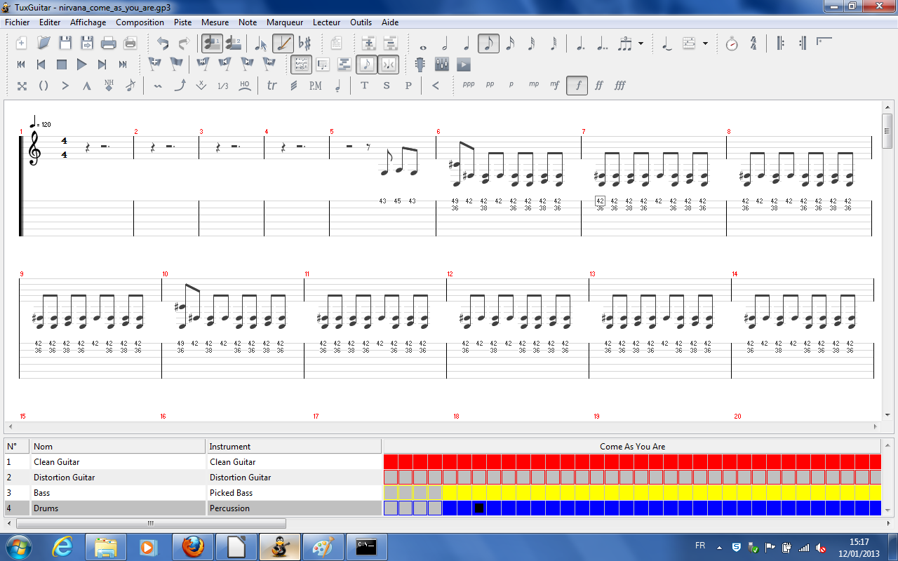
TuxGuitar
Y. Collette (ycollette.nospam@free.fr)
http://ycollette.free.fr

Slide 2
Premiers réglages
Certains paquets de tuxguitar de certains distributions Linux ne possèdent pas le module fluidsynth.
Pour activer le module, il va peut être être nécessaire de télécharger l'archive binaire de tuxguitar à partir du site internet http://sourceforge.net/projects/tuxguitar/
Il faut télécharger uniquement la version 32 bits pour Linux.
Ensuite, il faut activer ce module en allant dans le répertoire :
tuxguitar-1.2-linux-x86/share/plugins/tuxguitar-fluidsynth/META-INF/services
Et éditer le fichier :
org.herac.tuxguitar.gui.system.plugins.TGPlugin
Ce fichier contient uniquement une ligne :
#org.herac.tuxguitar.player.impl.midiport.fluidsynth.MidiOutputPortProviderPlugin
Il faut supprimer le commentaire :
org.herac.tuxguitar.player.impl.midiport.fluidsynth.MidiOutputPortProviderPlugin

Slide 3
Compiler la version développement
La version en développement de tuxguitar contient des nouveautés intéressantes.
Pour la compiler, il faut :
- le compilateur C (gcc) et Java (OpenJDK).
- Maven (mvn3).
- des fichiers de développement (jack-dev, fluidsynth-dev, alsa-dev).
- le programme subversion (svn)
# Récupérer le code source de tuxguitar
$ svn checkout svn://svn.code.sf.net/p/tuxguitar/code/trunk tuxguitar-code
$ cd tuxguitar-code/build-scripts/tuxguitar-linux-x86_64/
# Compilation du code
$ mvn clean package -Dnative-modules=true
-Dtuxguitar-alsa.jni.cflags="-I/usr/lib/jvm/java/include -I/usr/lib/jvm/java/include/linux -O2 -fPIC"
-Dtuxguitar-jack.jni.cflags="-I/usr/lib/jvm/java/include -I/usr/lib/jvm/java/include/linux -O2 -fPIC"
-Dtuxguitar-fluidsynth.jni.cflags="-I/usr/llib/jvm/java/include -I/usr/lib/jvm/java/include/linux -O2 -fPIC"
-Dtuxguitar-oss.jni.cflags="-I/usr/lib/jvm/java/include -I/usr/lib/jvm/java/include/linux -O2 -fPIC"
# On peut maintenant lancer tuxguitar
$ cd target/tuxguitar-1.3-SNAPSHOT-linux-x86_64/
$ ./tuxguitar.sh

Slide 4
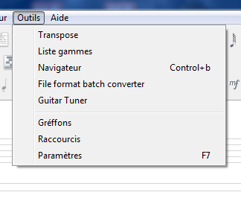
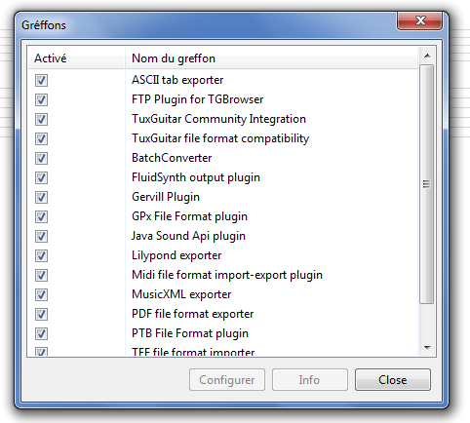
Les bibliothèques de sons
1/7
Pour régler le son sous tuxguitar, il faut régler le plugin fluidsynth.
Il faut commencer par cliquer sur Outils → Gréffons
Ensuite, il faut cliquer sur « Fluidsynth output plugin »
Pour finir, cliquer sur « Configurer »

Slide 5
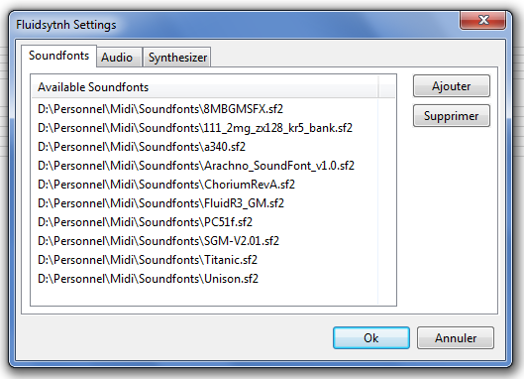
Les bibliothèques de sons
2/7
On ajoute les bibliothèques de sons en cliquant sur « ajouter ».
C'est bibliothèques de sons sont au format SF2.
Elles permettent d'avoir un meilleur rendu sonore des partitions.

Slide 6
Les bibliothèques de sons
3/7
La liste des banques de sons disponibles.
En fonction du style du morceau, une banque sera meilleur qu'une autre.
Taille Nom
113 846 556 111_2mg_zx128_kr5_bank.sf2
7 557 598 8MBGMSFX.sf2
80 500 780 a340.sf2
91 051 196 ALL In ONE GM V1.1 Bank (87Mo).sf2
155 405 818 Arachno_SoundFont_v1.0.sf2
28 926 744 ChoriumRevA.sf2
1 689 192 084 CrisisGeneralMidi3.01.sf2
148 398 306 FluidR3_GM.sf2
52 489 526 JClive21(3).sf2
75 413 826 Musica Theoria v2 (GM).sf2
2 009 446 356 Musical Box.sf2
63 017 562 PC51f.sf2
247 406 594 SGM-V2.01.sf2
231 607 820 Titanic.sf2
29 258 148 Unison.sf2

Slide 7
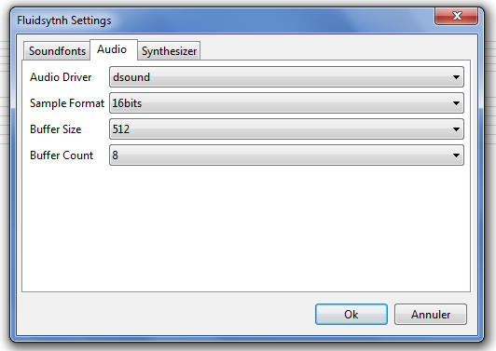
Les bibliothèques de sons
4/7
Des paramètres techniques permettant de régler la « réactivité » du rendu sonore.
A priori, il n'est pas nécessaire de toucher à ces paramètres.
On choisit ici le type de driver :
- Sous Windows : dsound
- Sous Linux : jack ou autre

Slide 8
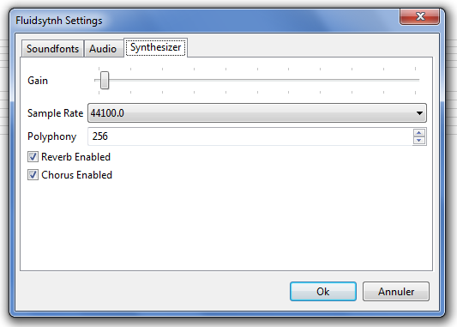
Les bibliothèques de sons
5/7
Gain : permet de régler le volume de base du son. Il peut être nécessaire d'augmenter légèrement ce volume.
Sample rate : fréquence d'échantillonnage – on vérifie que ça correspond à jack, sinon, on ne touche pas.
Polyphony : nombre de notes jouables simultanément – on ne touche pas.
Reverb enabled : si oui (coché) ou non (non coché) on active la réverbération. Ca augmente l'activité du CPU, mais le rendu est meilleur.
Chorus enabled : si oui (coché) ou non (non coché) on active la réverbération. Ca augmente l'activité du CPU, mais le rendu est meilleur.

Slide 9
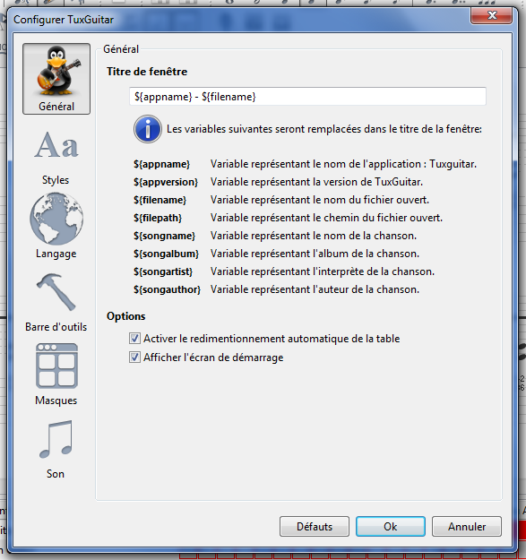
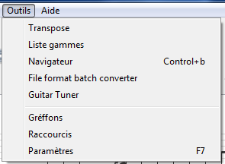
Les bibliothèques de sons
6/7
Une fois le plugin réglé, il faut sélectionner le son sous tuxguitar.
Il faut cliquer sur
« Outils → Paramètres »
Puis sur « Son »

Slide 10
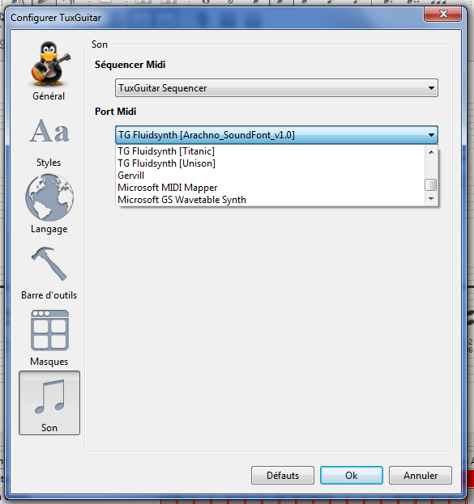
Les bibliothèques de sons
7/7
Pour finir, on choisit sa banque de sons puis on clique sur « Ok ».
Les sons Fluidsynth
Les sons par défaut sous Windows
Le type de module permettant de jouer le morceau :
- TuxGuitar Sequencer
- Real Time Sequencer
- Jack Sequencer (controllable par QJackCtl)
Le second est plus gourmand en CPU.

Slide 11
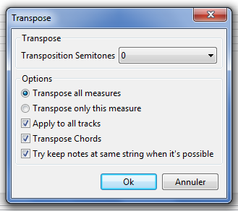
Transposer une partition
1/3
Transposition Semitones : nombre de demi-tons pour la transpositions. Par exemple, 3 → on transpose de 3 demis-tons vers les aigus.
Transpose all measures : transposer toutes les mesures
Transpose only this measure : transposer uniquement la mesure courante
Apply to all tracks : transposer toutes les pistes (sauf les pistes de percussions)
Transpose chords : transposer aussi les accords.
Try to keep notes at same string when it's possible : on essaye de conserver les notes sur les mêmes cords.
Un exemple : on transpose la guitare de « Nirvana – Comes as you are » de 1 ton.
Dans certains types de musiques, la guitare peut être accordée de ½ ou 1 ton vers le grave.

Slide 12
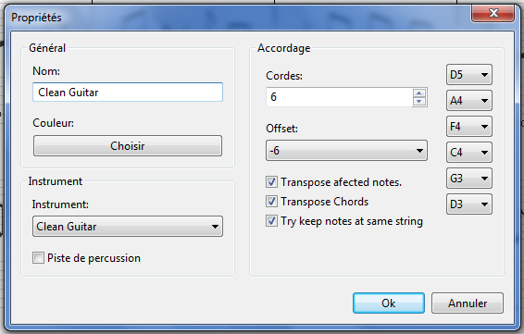
Transposer une partition
2/3
Définir le nombre de cordes de l'instruments (4 pour une basse)
L'accordage standard de chaque cordes pour une guitare classique :
E5-B4-G4-D4-A3-E3 (de l'aigu au grave)
Offset : décaler le rendu sonore vers l'aigu ou le grave (-6 demi-tons ici)
Transpose affected notes :
Transposer les notes
Transpose chords :
Transposer les accords
Try to keep notes at same string :
Essayer de conserver les notes sur la même corde.
La notation Anglo-Saxonne :
A=La B=Si C=Do D=Ré E=Mi F=Fa G=Sol

Slide 13
Transposer une partition
3/3
Nom de l'instrument
Couleur de la piste
Type d'instrument
Si on a une piste de percussion
Pour l'exemple de Nirvana, après avoir fait la transposition, il faut passer de :
D5-A4-F4-C4-G3-D3 à E5-B4-G4-D4-A3-E3

Slide 14
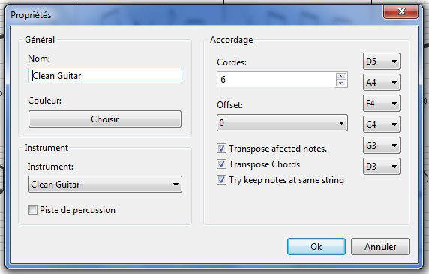
Transposer une partition
Version simple
Pour transposer le son d'une piste sans toucher à la notation, il y a l' « Offset » :
Offset permet de décaler la piste en demi-tons.
Offset : nombre de demi-tons de décalage
Transpose affected notes : transposer les notes
Transpose chords : tranposer les accords
Try keep notes at same string : essayer de conserver les notes sur la même corde.
Reprende le morceau de Nirvana et faire le même exercice en utilisant l' « Offset ».
Offset = décalage en anglais

Slide 15
Transposer une partition
Résumé
Première méthode
Méthode simple
Avantage :
On transpose toutes les piste d'un coup (pour le son) et juste la piste de guitare qui nous intéresse.
Avantage :
Pas beaucoup d'étapes.
Inconvénient :
Beaucoup d'étapes.
.
Inconvénient :
On ne transpose qu'une seule piste.

Slide 16
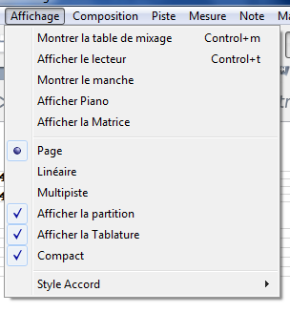
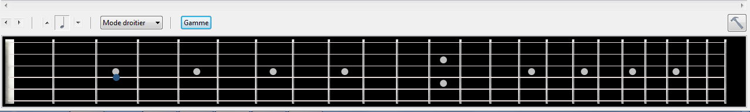
Les gammes sur la manche de la guitare – 1/4
On commence par afficher le manche de la guitare
Et on a un superbe manche de guitare qui s'affiche

Slide 17
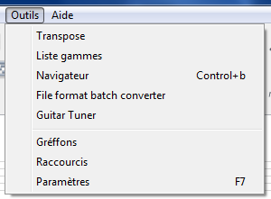
Les gammes sur la manche de la guitare – 2/4
Ensuite, on clique sur le bouton « gamme » au niveau du manche ou sur Outils → Listes gammes

Slide 18
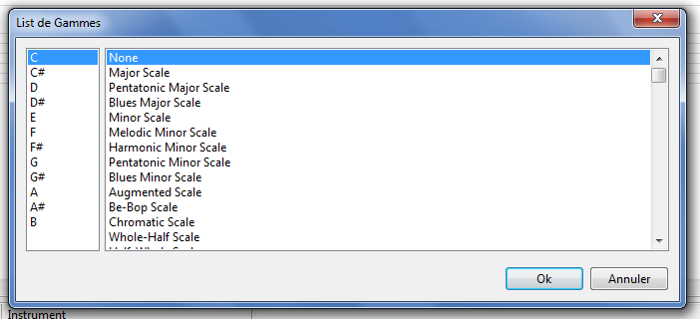
Les gammes sur la manche de la guitare – 3/4
Une fenêtre s'affiche qui nous permet de choisir la gamme :
Première colonne : la note à partir de laquelle on va construire la gamme
Seconde colonne : le nom de la gamme que l'on souhaite construire

Slide 19
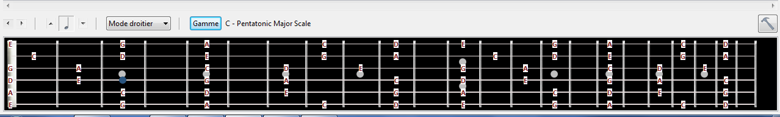
Les gammes sur la manche de la guitare – 4/4
Un exemple avec une gamme de C (do) « pentatonic major scale » (pentatonique majeure)
Les notes de cette gamme apparaissenr sur le manche avec leurs noms

Slide 20
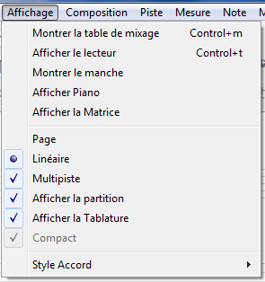
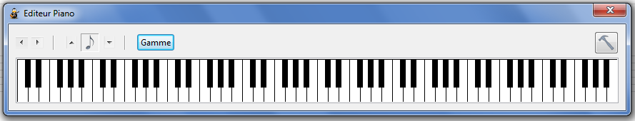
Les gammes sur le piano
1/2
A la place d'un manche de guitare, il est possible d'avoir un piano.
Il faut cliquer sur Affichage → Afficher Piano

Slide 21
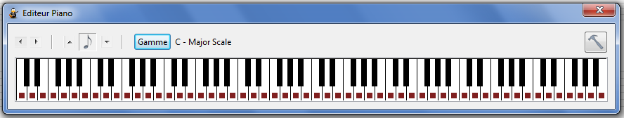
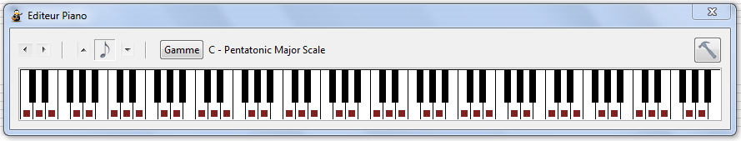
Les gammes sur le piano
2/2
Comme avec le manche de guitare, il est possible d'afficher les gammes sur le piano.
On clique sur gamme puis on sélectionne la gamme à afficher.
Exemple : une gamme de Do majeur
Exemple : une gamme de Do majeur pentatonique (blues).

Slide 22
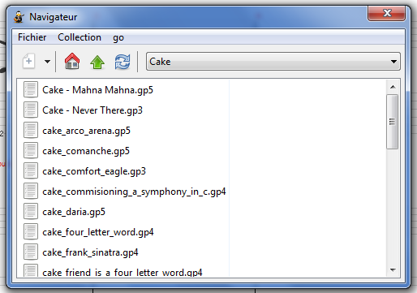
Gérer des collections de tablature
Cet outil permet de construire une collection de tablatures.
Collection : permet d'ajouter / enlever des répertoires contenant des tablatures.
Une fois une collection sélectionnée, pour ouvrir une partition, il suffit de double cliquer sur un nom.

Slide 23
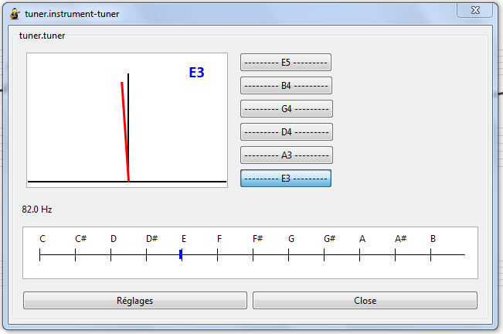
L'accordeur
En fonction de la piste sélectionnée, on a la liste des cordes à accorder.
Pour accorder une corde, il faut cliquer sur un des boutons.
En haut les cordes aigus
En bas les cordes graves.
En cas de difficultés de détection de la note jouée, on peut jouer sur certains réglages.
La détection de la justesse de la note s'effectue via 3 moyens :
- l'aiguille rouge
- le marqueur bleu sur la gamme
- la fréquence de la note (mais là, il faut s'y connaitre)

Slide 24
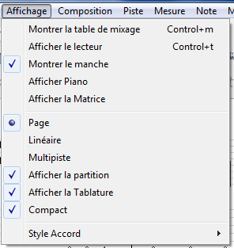
La table de mixage
1/2
Pour afficher la table de mixage : Affichage → Montrer la table de mixage

Slide 25
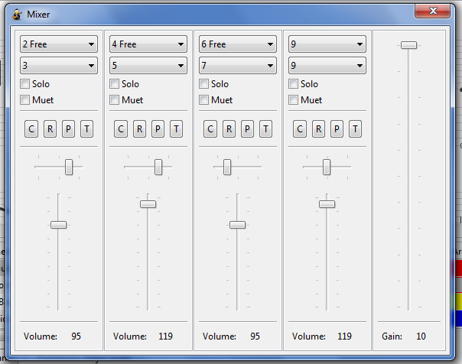
La table de mixage
2/2
Solo : on ne joue que cette piste
Muet : on rend cette piste muette
Canal MIDI
Les effets associés à cette piste
C : Chorus
R : Réverbération
P : Phaser
T : Trémolo
Balance :
Bouton au centre – son au centre. Bouton à droite – son à droite
Bouton à gauche – son à gauche
Volume de la piste
Volume générale

Slide 26
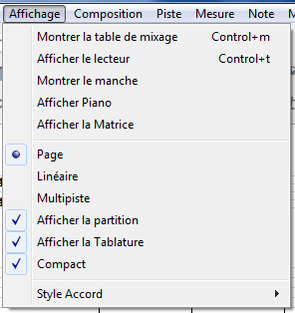
La matrice de percussions
1/2
Pour afficher la table de mixage : Affichage → Montrer la matrice

Slide 27
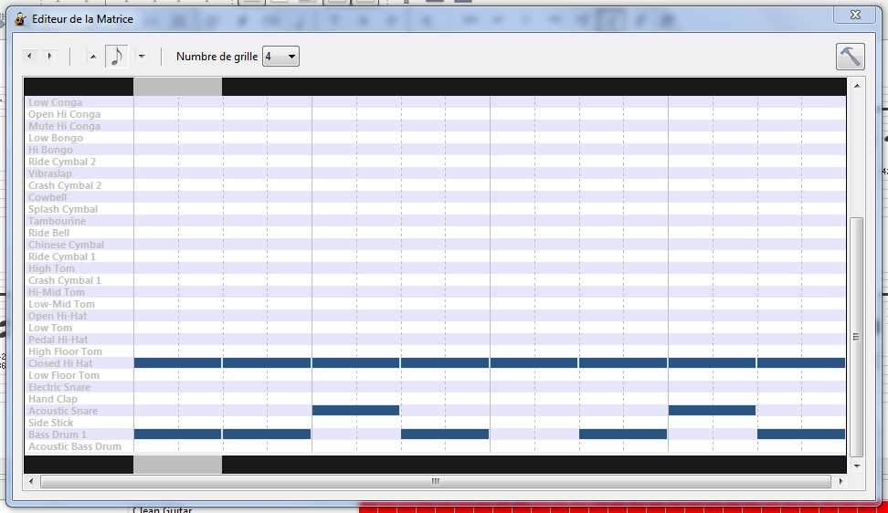
La matrice de percussions
2/2
Régler la finesse de la grille
Plus petite note jouée
Se déplacer dans la mesure
Liste des instruments disponibles
On clique sur une case pour jouer une percussion
Affiche une fenêtre de réglage de l'esthétique de
la matrice

Slide 28
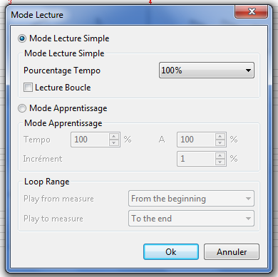
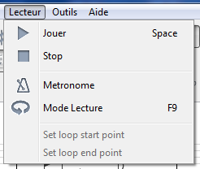
Le mode apprentissage
Pour apprendre un morceau, il y a une fonctionnalité intéressante : Mode Lecture
Ce mode permet de configurer une lecture en boucle (ou pas) avec un accroissement de la vitesse progressif boucle après boucle.
Pour configurer ce mode :
Lecteur → Mode Lecture

Slide 29
Le mode apprentissage
Pourcentage Tempo : permet de jouer le morceau à une fraction du tempo (à 50 % par exemple). Ca permet d'affecter l'ensemble du morceau, même les variations de tempo.
Lecture boucle : permet de configurer une boucle de lecture (qui est définie par « Loop Range » en dessous).
Mode Apprentissage :
Le premier block % permet de définir le tempo de départ (20 % par exemple).
Le second block % permet de définir le tempo de fin (80 % par exemple).
Incrément : de combien de pourcent on accélère boucle après boucle.
Loop range :
Play from measure : mesure de début – n° de la mesure de début de boucle.
Play to measure : mesure de fin – n° de la mesure de fin de boucle.

Slide 30
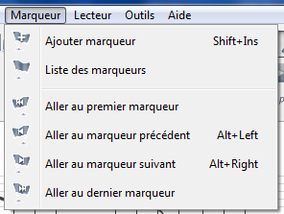
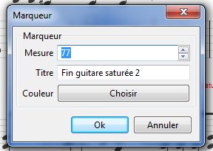
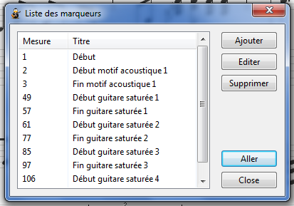
Les marqueurs
Les marqueurs permettent d'ajouter des labels à un morceau.
Ajouter marqueur : ajoute un marqueur – on choisit un mesure puis un titre pour le marqueur et enfin une couleur pour le marqueur.
Listes des marqueurs : affiche tous les marqueurs du morceau.
Le dernier bloc permet de se déplacer dans le morceau via les marqueurs

Slide 31
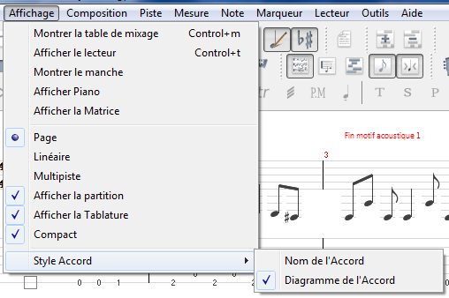
L'affichage d'une partition
Page : affichage page par page de la partition
Linéaire : affiche sur une bande continue et pas par page
Multipiste : affiche toutes les pistes les unes sous les autres
Afficher la partition : affiche ou pas la porté de la partition
Afficher la tablature : affiche ou pas la tablature
Compact : permet de gagner de la place lors de l'affichage de la partition.
Nom de l'Accord : affiche ou pas le nom de l'accord
Diagramme de l'Accord : affiche ou pas le diagramme de l'accord

Slide 32
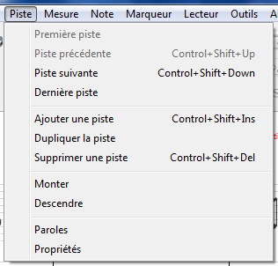
La gestion des pistes
Ce menu permet de gérer les pistes.
On peut se déplacer.
On peut ajouter / dupliquer / supprimer.
On peut déplacer des pistes.
On peut gérer des propriétés ainsi que des paroles associées à certaines pistes.

Slide 33
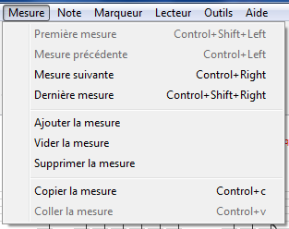
La gestion des mesures
Ce menu permet de gérer les mesures.
On peut se déplacer.
On peut ajouter / vider / supprimer.
On peut copier / coller.

Slide 34

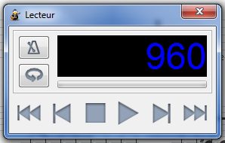
Le métronome et le player
Pour activer / désactiver le métronome, il faut cliquer sur ce menu
Le player permet de jouer et de se déplacer dans la partition
On peut activer / désactiver le métronome
On peut gérer le mode lecture
Aller à la fin du morceau
Aller une mesure en avant
Bouton play
Bouton stop
Aller une mesure en arrière
Aller au début du morceau
Position dans le morceau en « barre MIDI »

Slide 35
Ecrire une partition
Pour ce qui est d'écrire une partition, il est intéressant de lire ce tutoriel en français :
Tutoriel

Slide 36
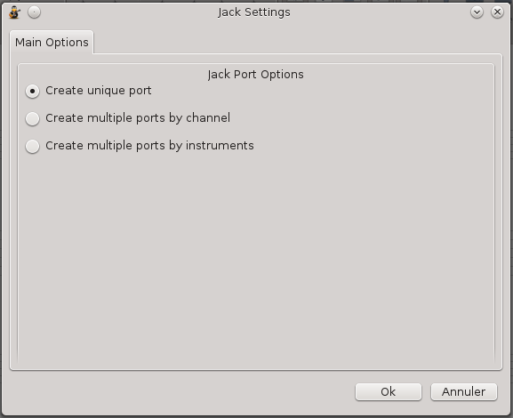
Tuxguitar
Jack plugin (linux) – 1 / 12
Create unique port
On a juste une seule sortie audio
Create multiple ports by channel
On a une sortie par canal MIDI.
Une piste Tuxguitar peut contenir plusieurs canaux MIDI.
Il y a 16 canaux MIDI accessibles au maximum.
Create multiple ports by instruments
On a une sortie par instrument (128 instruments en tout) et une sortie pour la percussion.

Slide 37
Tuxguitar
Jack plugin (linux) – 2 / 12
Les informations concernant la « norme » General MIDI sont accessibles à l'adresse suivante : http://fr.wikipedia.org/wiki/General_MIDI
Pour le rendu sonore via le plugin jack, nous allons utiliser :
- fluidsynth et son interface graphique qsynth :
http://qsynth.sourceforge.net/qsynth-index.html
- des fonts sonores sf2
- qtractor pour l'enregistrement multipistes :
http://qtractor.sourceforge.net/qtractor-index.html

Slide 38
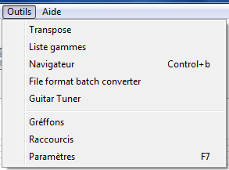
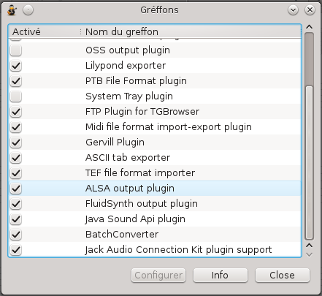
Tuxguitar
Jack plugin (linux) – 3 / 12
Le plugin jack est configurable via le menu « Outils → Gréffons »

Slide 39
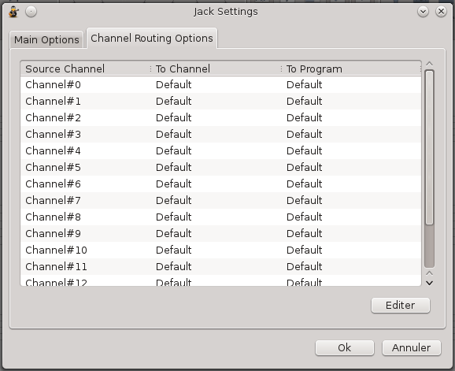
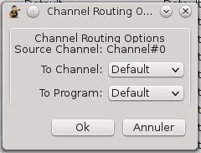
Tuxguitar
Jack plugin (linux) – 4 / 12
Pour chacun des canaux, on peut sélectionner une sortie distincte.
Pour cela, il suffit de sélectionner un canal et de cliquer sur « Editer ».
Alors la fenêtre suivante s'ouvre et permet de régler des paramètres MIDI auxquels nous ne toucherons pas.

Slide 40
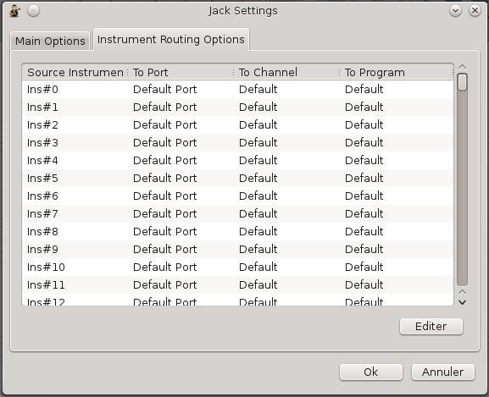
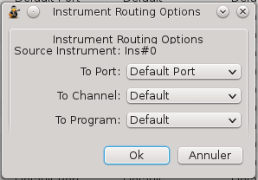
Tuxguitar
Jack plugin (linux) – 5 / 12
Pour chacun des instruments, on peut sélectionner une sortie distincte.
Pour cela, il suffit de sélectionner un instrument et de cliquer sur « Editer ».
Alors la fenêtre suivante s'ouvre et il faut sélectionner une sortie distincte dans la zone « To Port».

Slide 41
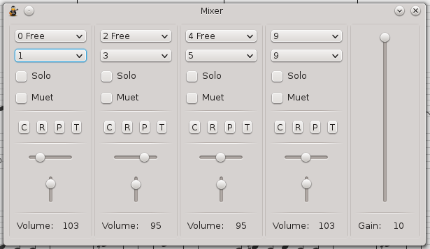
Tuxguitar
Jack plugin (linux) – 6 / 12
Nous allons utiliser l'option « Create multiple ports by channel ».
Pour connaître les n° de piste utilisées par le morceau, on afficher la table de mixage.
Pour ce morceau, les canaux MIDI utilisés sont les 0, 2, 4 et 9.
La première piste utilise en fait les canaux 0 et 1 : c'est une guitare qui utilise des sons « muted » qui occupent un canal MIDI différent.
C'est la même chose avec les piste 2 (+3) et 4 (+5). La piste 9 est réservée aux percussions.

Slide 42
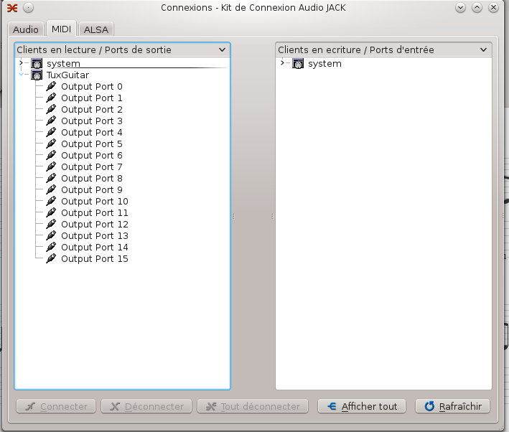
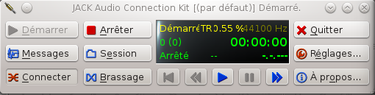
Tuxguitar
Jack plugin (linux) – 7 / 12
On démarre jack puis tuxguitar en sélectionnant la sortie son jack MIDI.
Lorsqu'on clique sur « Connecter » + MIDI, on voit que tuxguitar sort 16 connecteurs de sortie.

Slide 43
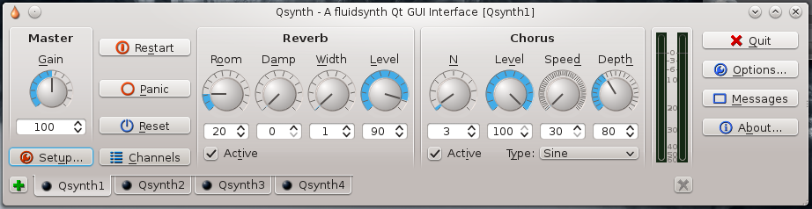
Tuxguitar
Jack plugin (linux) – 8 / 12
On lance maintenant « qsynth ».
On clique 3 fois sur + pour créer 4 sorties audio MIDI distinctes.
Pour chacun des onglets, on clique sur « options » et on sélectionne la sortie jack.
Pour chacun des onglets, on clique sur « options » et on sélectionne une font sonore sf2.

Slide 44
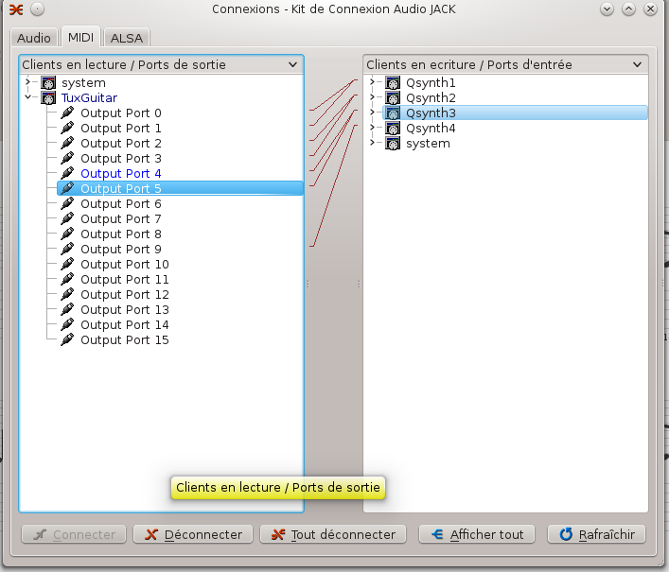
Tuxguitar
Jack plugin (linux) – 9 / 12
On connecte maintenant :
- Output port 0
- Output port 1
À Qsynth1 → cela correspondra à l'instrument 1.
On connecte maintenant :
- Output port 2
- Output port 3
À Qsynth2 → cela correspondra à l'instrument 2.
On connecte maintenant :
- Output port 4
- Output port 5
À Qsynth3 → cela correspondra à l'instrument 3.
On connecte maintenant :
- Output port 9
À Qsynth4 → cela correspondra à la batterie.

Slide 45
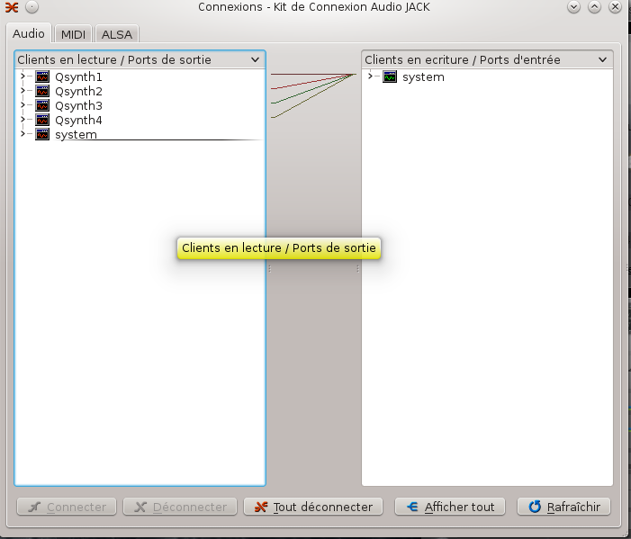
Tuxguitar
Jack plugin (linux) – 10 / 12
On connecte maintenant les sorties audio des qsynth à la sortie audio principal (onglet « audio »).
Sans, cette étape, pas de son lorsque l'on lance le morceau sous tuxguitar.

Slide 46
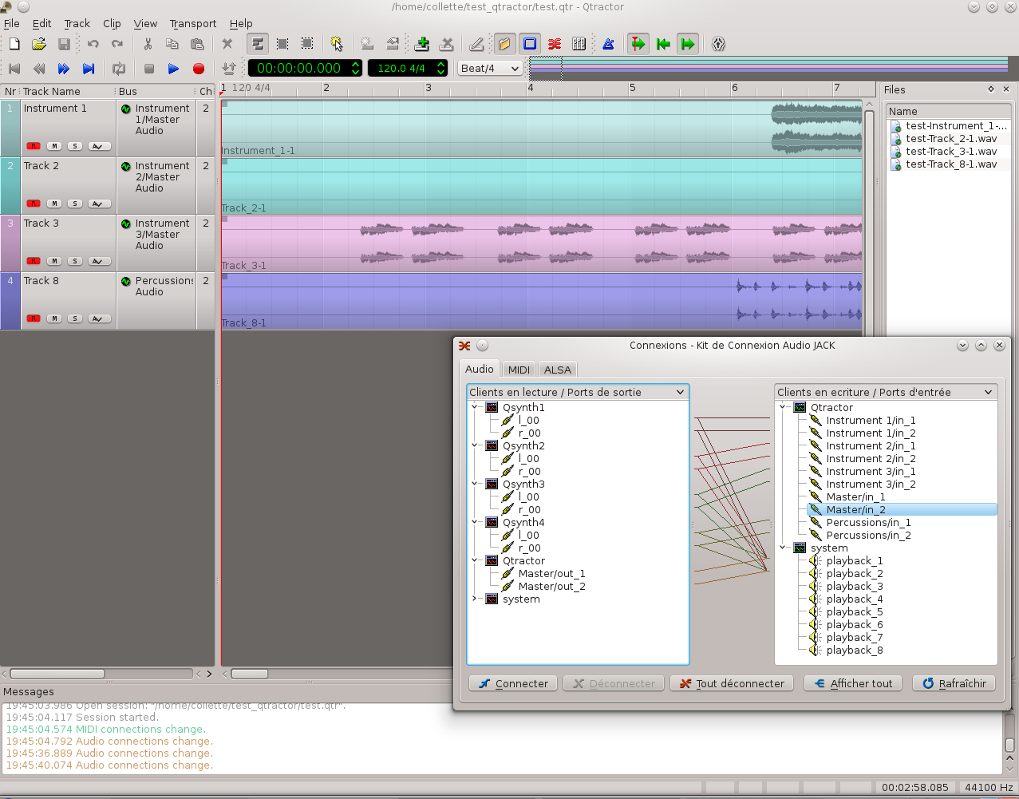
Tuxguitar
Jack plugin (linux) – 11 / 12
On lance maintenant « qtractor ».
On ajoute 4 pistes audio stéréo.
Ces pistes apparaissent dans jack onglet audio.
Pour l'enregistrement on connecte chaque sortie qsynth à une entrée qtractor.
La sortie qtractor est alors connectée à la sortie audio principale.
On connecte aussi les sorties qsynth à la sortie audio principale (pour s'entendre pendant l'enregistrement).

Slide 47
Tuxguitar
Jack plugin (linux) – 12 / 12
Il est maintenant possible d'ajouter une piste supplémentaire dans qtractor et de s'enregistrer « au dessus » de la piste que l'on joue.
Ensuite, vient l'étape du mixage (le placement des pistes dans l'espace sonore et l'ajout de traitement du son pour améliorer la qualité de la piste) puis l'exportation de ces pistes vers un format WAV ou MP3.
Il est possible de remplacer la sortie qsynth qui s'occupe de rendre la partie batterie par le logiciel « hydrogen ». Le rendu de la batterie sera alors encore meilleur.
Il est aussi possible de jouer sur les canaux et programme dans le plugin jack de tuxguitar pour affecter chaque sortie à un canal et un programme particulier.
Dans certains cas, les font sonores sont spécialisées dans certains sons (guitare, basse, piano) et l'instrument guitare (par exemple) n'a plus la même position que dans la norme General MIDI.

Slide 48


TuxGuitar 1.3
Le Mixer
V : Volume
B : Balance
R : Réverb
C : Chorus
T : Trémolo
P : Phaser
Volume global
Zone instrument

Slide 49


TuxGuitar 1.3
Le mode son 'Jack Midi'

Slide 50
TuxGuitar 1.3
Le mode son 'Jack Midi'
Si on coche 'exclusive jack port', on a une sortie unique pour la piste correspondante, sinon la piste est affectée à la sortie midi globale

Slide 51




TuxGuitar 1.3
Les nouveaux menus
Métronome
Décompte avant lancement du morceau
Un panneau de mode de lecture
Lecteur
Outils
Gestion des connections Jack

Slide 52
TuxGuitar 1.3
Release notes
Add let ring support
Add count down support
Add show/hide toolbars feature
Add song templates support
Add bank selection support
Soundfont selection support in gervill plugin
Improved jack support
New oxygen skin
New gpx importer plugin
New svg exporter plugin
New image exporter plugin
Magic Sound Font v2.0 Contributed by Dennis Deutschmann
Improved print support
Improved PDF support
Many bug fixes
First android port has been released

Slide 53

La suite ...
MuseScore : http://musescore.org/
La version 2 supporte les tablatures et le format GuitarPro

Slide 54

La suite encore ...

